Slide 1
파이썬
박해준

Slide 2
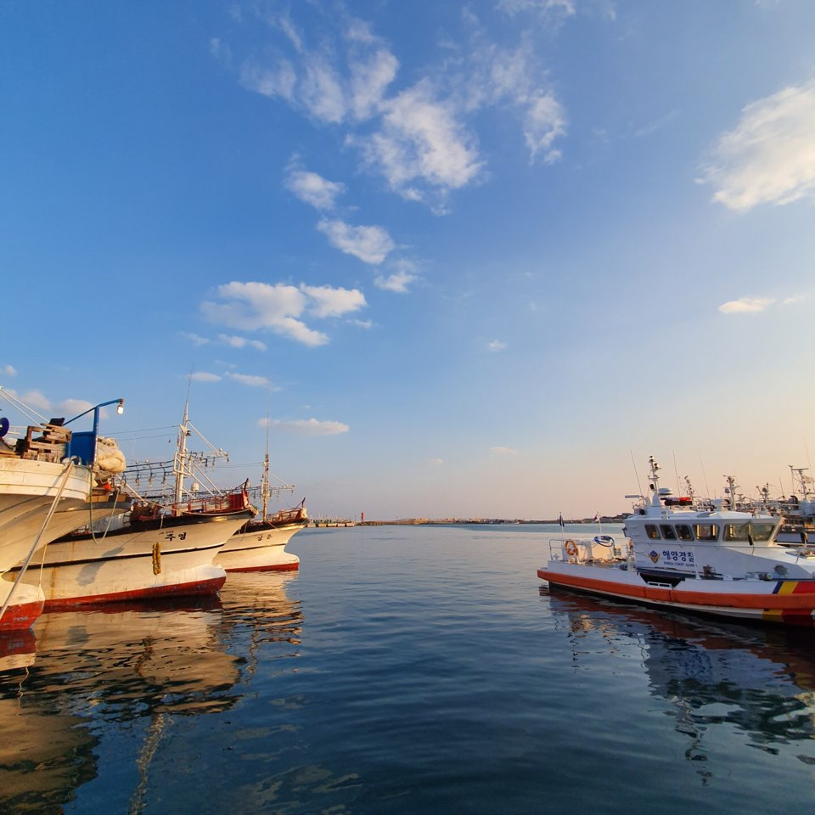
2D이미지 히스토그램

Slide 3
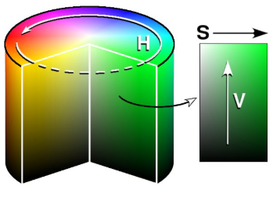
2D이미지 히스토그램
BGR = Blue, Green, Red의 값으로 하나의 색을 결정하는 것
HSV = Hue(색상), Saturation(채도), Value(진하기)로 색을 결정하는 것
HSV를 표현한원기둥
원주 방향 각도로 Hue(색상)값
원의 중심에서 바깥으로 Saturation(채도)값 0~100%
원기둥 바닥에서 위쪽으로 Value(진하기)값 0~100% 여기서 진하기는 흰색이나 빨간색 등을 100%로 하고 검정색을 더해감에 따라 진하기가 희석된다고 생각하며, 완전한 검정색은 0%이다.
Hue는 0~179, saturation은 0~255의 값범위를 가짐

Slide 4
2D이미지 히스토그램
BGR을 HSV로 바꿈
import numpy as np import cv2 import matplotlib.pyplot as plt def hist2D(): img = cv2.imread('ocean.jpg') hsv = cv2.cvtColor(img, cv2.COLOR_BGR2HSV) hist = cv2.calcHist([hsv], [0, 1], None, [180, 256], [0, 180, 0, 256]) plt.imshow(hist, interpolation='nearest') plt.show() hist2D()
Cv2.calcHist(images, channels, mask, histSize, ranges)
Image – 분석대상의 이미지
Channels – graysclae이면 [0], cloor이미지면 [0],][0,1]의 형태
Mask – 이미지의 분석영역, None이면 전체 영역
histSize – BINS 값
Ranges – range값
보간법 - nearest

Slide 5
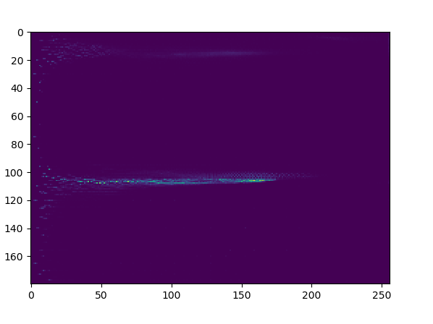
2D이미지 히스토그램
Hue의 값
이미지에 대한 픽셀 분포가 Hue의 값이 100, Saturation이 0~200사이에 골고루 분포하고 있다는 것을 알 수 있음.
하지만 어떤 색상이 어떻게 분포되어 있는지 파악하는데 어려움.
Saturation의 값

Slide 6
2D이미지 히스토그램
256 x 180 크기의 numpy배열에 세로축으로 Hue의 값, 가로축으로 Saturation의 값을 기록한 후 이를 BGR 색공간으로 전환, 화면에 디스플레이 하는 코드
import numpy as np import cv2 def HSVmap(): hsvmap = np.zeros((180, 256, 3), np.uint8) h, s = np.indices(hsvmap.shape[:2]) hsvmap[:, :, 0] = h hsvmap[:, :, 1] = s hsvmap[:, :, 2] = 255 hsvmap = cv2.cvtColor(hsvmap, cv2.COLOR_HSV2BGR) cv2.imshow('HSVmap', hsvmap) cv2.waitKey(0) cv2.destroyAllWindows() HSVmap()
Numpy 생산 (부호가 없는 정수형)
np.indices : 격자의 인덱스를 나타내는 배열을 돌려줍니다.-잘 모르겠음
hue
saturation
value

Slide 7
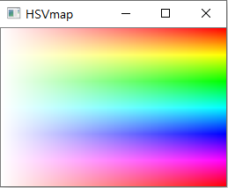
2D이미지 히스토그램
좌상단
(0,0)
Hue
Saturation
우하단
(255,179)

Slide 8
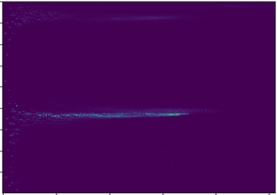
2D이미지 히스토그램
위에서 구한 HSV MAP과 비교해보면
파란색과 하늘색 부분에 집중적으로 픽셀이 분포함을 알 수 있음.

Slide 9
2D이미지 히스토그램
2D 히스토그램 내에서 색상을 표현할 수 있으면 HSV MAP과 2D 이미지 히스토그램을 이렇게 비교 하지 않아도 된다. 이에 대한 코드는 OpenCV 공식 샘플로 기재되어 있음.
이것을 이용하여 한번 만들어 봄
출처 : http://blog.naver.com/PostView.nhn?blogId=samsjang&logNo=220544731502&categoryNo=66&parentCategoryNo=0&viewDate=&currentPage=4&postListTopCurrentPage=1&from=postList&userTopListOpen=true&userTopListCount=10&userTopListManageOpen=false&userTopListCurrentPage=4

Slide 10
THANK YOU :)

